Slide 1
Computer Image Processing
计算机图像处理
Notes:
上课前的投影，正式开始时消失

Slide 2
预测编码
Notes:
预测编码是建立在信号数据相关性上的一种数据压缩技术。利用以前的样本值对新的样本值进行预测，以此减少数据在空间和时间上的相关性，从而达到压缩数据的目的。
图像预测编码的思想：通过对每个像素中新增的信息进行提取和编码，消除较为接近的像素空间上的冗余。新增信息是指实际值和预测值之间的差异

Slide 3
f(i)
0 | 1 | 3 | 5 | 4 | 7 | 5 | 9 | 8 | 9 | a | 9 | d | c | e | f
Notes:
由于预测误差的方差大大小于输入序列的方差，所以可以用较低的码率进行编码，实现数据压缩

Slide 4
f(i)
0 | 1 | 3 | 5 | 4 | 7 | 5 | 9 | 8 | 9 | a | 9 | d | c | e | f
f(i) = f(i-1)
0 | 0 | 1 | 3 | 5 | 4 | 7 | 5 | 9 | 8 | 9 | a | 9 | d | c | e
Notes:
由于预测误差的方差大大小于输入序列的方差，所以可以用较低的码率进行编码，实现数据压缩

Slide 5
f(i)
0 | 1 | 3 | 5 | 4 | 7 | 5 | 9 | 8 | 9 | a | 9 | d | c | e | f
_
f(i) = f(i-1)
0 | 0 | 1 | 3 | 5 | 4 | 7 | 5 | 9 | 8 | 9 | a | 9 | d | c | e
=
e(i) = f(i) - f(i)
Notes:
由于预测误差的方差大大小于输入序列的方差，所以可以用较低的码率进行编码，实现数据压缩

Slide 6
f(i)
0 | 1 | 3 | 5 | 4 | 7 | 5 | 9 | 8 | 9 | a | 9 | d | c | e | f
_
f(i) = f(i-1)
0 | 0 | 1 | 3 | 5 | 4 | 7 | 5 | 9 | 8 | 9 | a | 9 | d | c | e
=
e(i) = f(i) - f(i)
0 | 1 | 2 | 2 | -1 | 3 | -2 | 4 | -1 | 1 | 1 | -1 | 4 | -1 | 2 | 1
Notes:
由于预测误差的方差大大小于输入序列的方差，所以可以用较低的码率进行编码，实现数据压缩

Slide 7
f(i)
0 | 1 | 3 | 5 | 4 | 7 | 5 | 9 | 8 | 9 | a | 9 | d | c | e | f
_
f(i) = f(i-1)
0 | 0 | 1 | 3 | 5 | 4 | 7 | 5 | 9 | 8 | 9 | a | 9 | d | c | e
=
e(i) = f(i) - f(i)
0 | 1 | 2 | 2 | -1 | 3 | -2 | 4 | -1 | 1 | 1 | -1 | 4 | -1 | 2 | 1
4bpp -> 3bpp
Notes:
由于预测误差的方差大大小于输入序列的方差，所以可以用较低的码率进行编码，实现数据压缩

Slide 8
0
e(i)
0 | 1 | 2 | 2 | -1 | 3 | -2 | 4 | -1 | 1 | 1 | -1 | 4 | -1 | 2 | 1

Slide 9
f(i) = e(i) + f(i)
0 | 1 | 3 | 5 | 4 | 7 | 5 | 9 | 8 | 9 | a | 9 | d | c | e | f
=
f(i) = e(i-1) + f(i-1)
0
0 | 0 | 1 | 3 | 5 | 4 | 7 | 5 | 9 | 8 | 9 | a | 9 | d | c | e
+
e(i)
0 | 1 | 2 | 2 | -1 | 3 | -2 | 4 | -1 | 1 | 1 | -1 | 4 | -1 | 2 | 1

Slide 10
无损预测编码
e(i)=f(i)-f(i)
图像数据
f(i)
-
符号编码
f(i)
预测器
压缩数据
Notes:
一般前几个像素没有预测值，传原始像素值本身，采用霍夫曼编码等其他方式进行编码（预测编码的额外开销）
符号编码器一般用变长编码器进行编码

Slide 11
解码
e(i)=f(i)-f(i)
图像数据
f(i)
-
符号解码
f(i)
预测器
压缩数据

Slide 12
解码
e(i)=f(i)-f(i)
图像数据
f(i)
+
符号解码
f(i)
预测器
压缩数据

Slide 13
预测器
线性预测
f(i) = ∑a(k)f(i-k) k = 1,...,m
a(k) 是预测系数
预测差值
e(i) = f(i) - f(i)

Slide 14
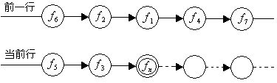
几种常见线性预测
前值预测：用同一行的前值预测
f(j,i) = a f(j,i-1)
一维预测：用同一行的前几个值预测
f(j,i) = ∑a(k)f(j,i-k) k = 1,...,m
二维预测:同一行的前几个值，前几行的值一起来预测
f(j,i) = ∑∑a(h,k)f(j-h,i-k) k = 1,...,m
h = 1,...,n

Slide 15
几种常见线性预测
前值预测：用同一行的前值预测
f(j,i) = a f(j,i-1)
一维预测：用同一行的前几个值预测
f(j,i) = ∑a(k)f(j,i-k) k = 1,...,m
二维预测:同一行的前几个值，前几行的值一起来预测
f(j,i) = ∑∑a(h,k)f(j-h,i-k) k = 1,...,m
h = 1,...,n

Slide 16
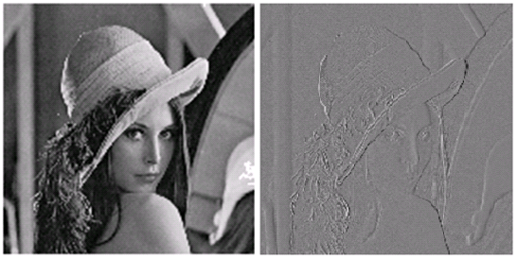
无损预测编码
对Lena图像进行无损预测编码
预测误差图像

Slide 17
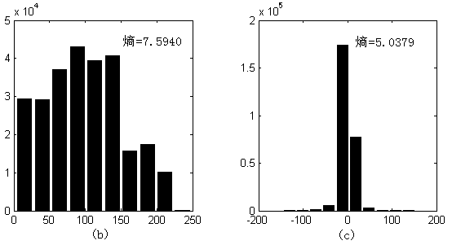
无损预测编码
(b)原图直方图 （c）预测误差直方图

Slide 18
有损预测编码损预测编码
e(i)=f(i)-f(i)
E(i)
图像数据
f(i)
-
符号编码
量化器
f(i)
压缩数据
F(i)
+
预测器
f(i)
E(i)

Slide 19
解码
e(i)=f(i)-f(i)
E(i)
图像数据
f(i)
-
符号解码
量化器
f(i)
压缩数据
F(i)
+
预测器
f(i)
E(i)

Slide 20
解码
图像数据
符号解码
压缩数据
F(i)
+
预测器
f(i)
E(i)

Slide 21
预测

Slide 22
德尔塔调制
德尔塔调制是一种简单的有损预测编码方法，其预测器和量化器定义如下：

Slide 23
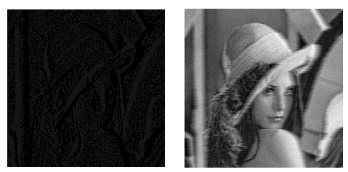
德尔塔调制
预测误差图像
解码后图像

